Slide 1
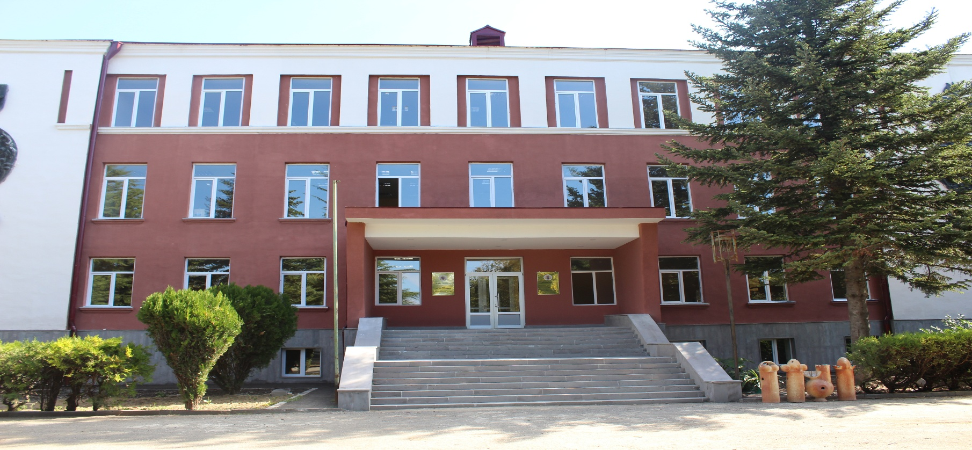
ილია წინამძღვრიშვილის სახელობის
კოლეჯი
მცხეთა, სოფელი წინამძღვრიანთკარი
2020

Slide 2
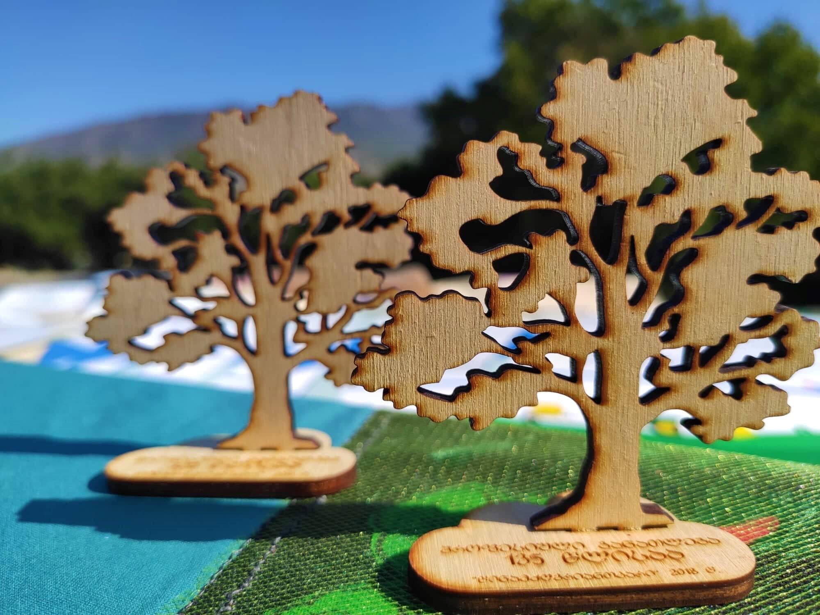
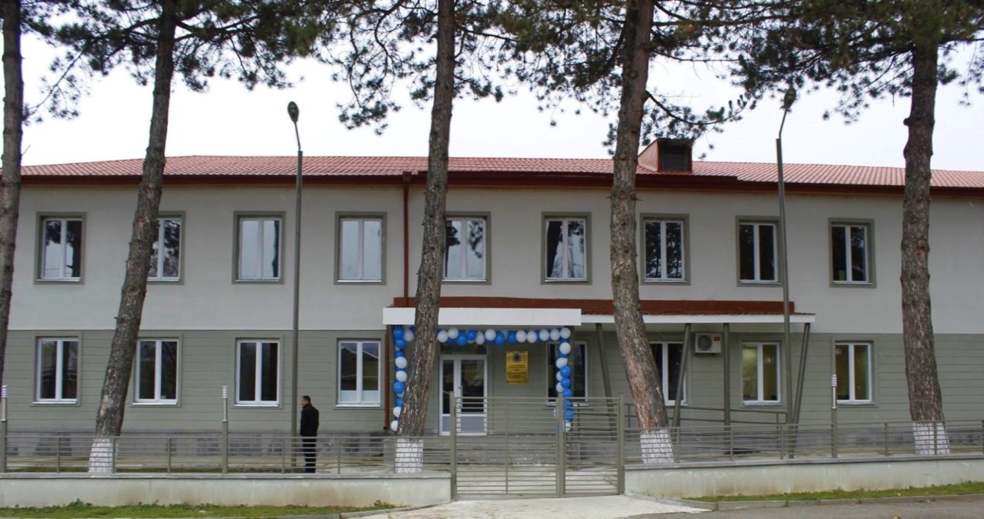
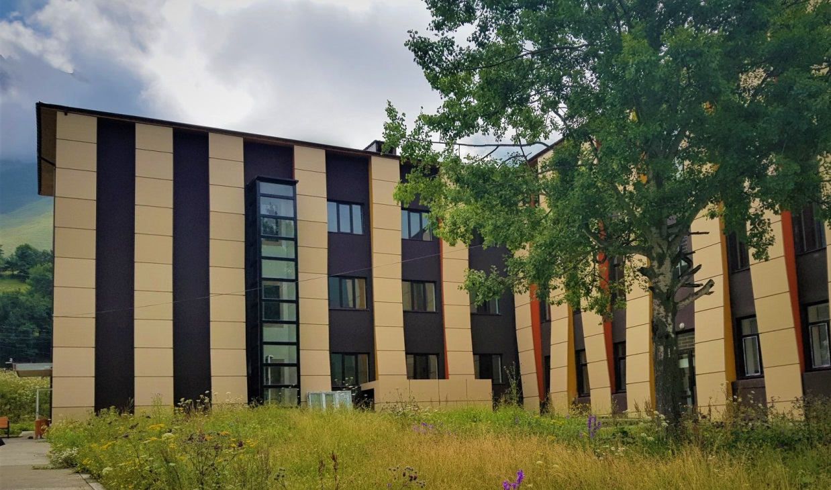
კოლეჯის ფილიალები
სწავლა უფასოა!!!
თიანეთი
სტეფანწმინდა

Slide 3
კოლეჯი ითვალისწინებს ინდივიდუალურ საჭიროებებს; საშუალებას იძლევა ისარგებლო საჭირო სერვიზებით
ინკლუზიური პროფესიული განათლების სპეციალისტი
ინდივიდუალური ასისტენტი
ჟესტური ენის თარჯიმანი
ადაპტირებული გარემო
ადაპტირებული მასალა და ტექნიკა
ჩასარიცხი გამოცდების მოდიფიცირება უნარების გათვალისწინებით
ტრანსპორტირება

Slide 4
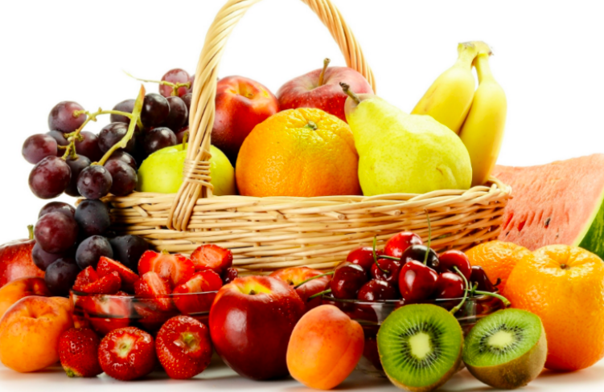
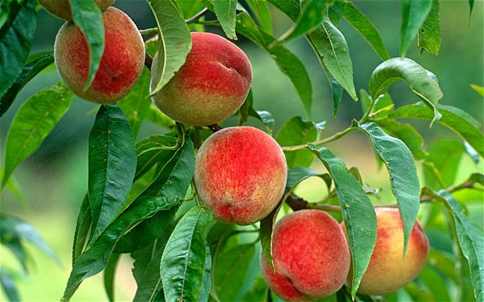
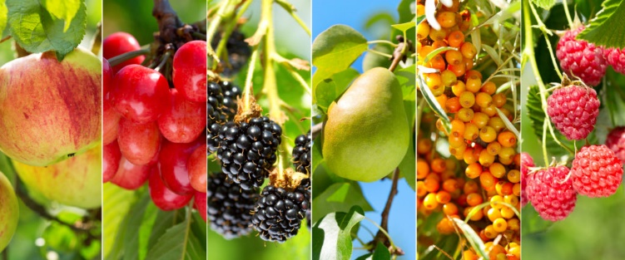
მეხილეობა
მეხილეობა აგრონომიის დარგია, რომელიც შეისწავლის ხეხილის მოვლა-გაშენებას

Slide 5
მეხილეობის პროგრამაზე დაშვების წინაპირობაა
სრული ზოგადი განათლება;
სასწავლო პერიოდი მოიცავს 18 თვეს;
პროგრამა ხორციელდება ილია წინამძღვრიშვილის მთავარ სასწავლო კორპუსში - წინამძღვრიანთკარში და თიანეთის სასწავლო ფილიალში

Slide 6
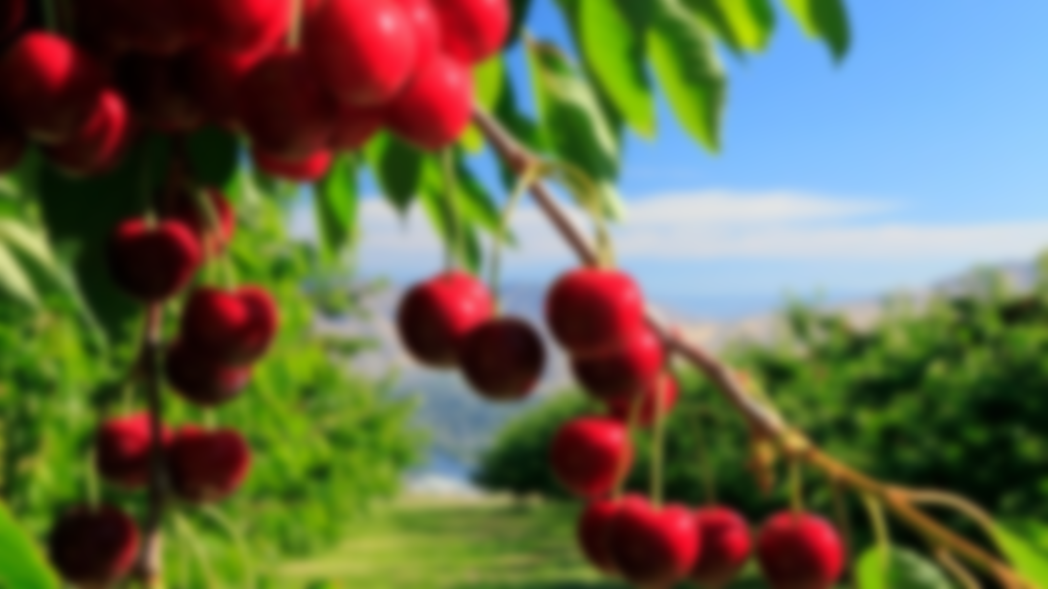
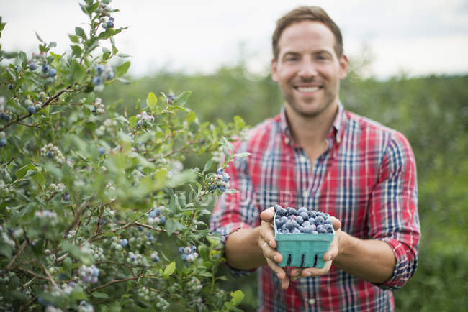
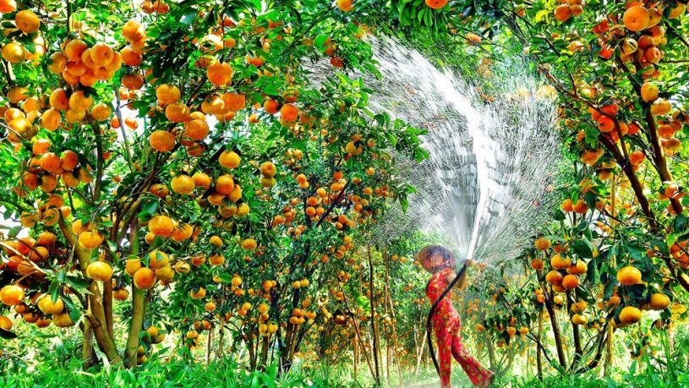
მეხილე არის სპეციალისტი, რომელსაც შეუძლია:
ნერგების გამოყვანა
ბაღის დაგეგმვა
დარგვა
სასუქის შეტანა
აგროქიმიკატების გამოყენება
გასხვლა
მოსავლის აღება
ხილის დახარისხება
ახალი ჯიშების გამოყვანა

Slide 7
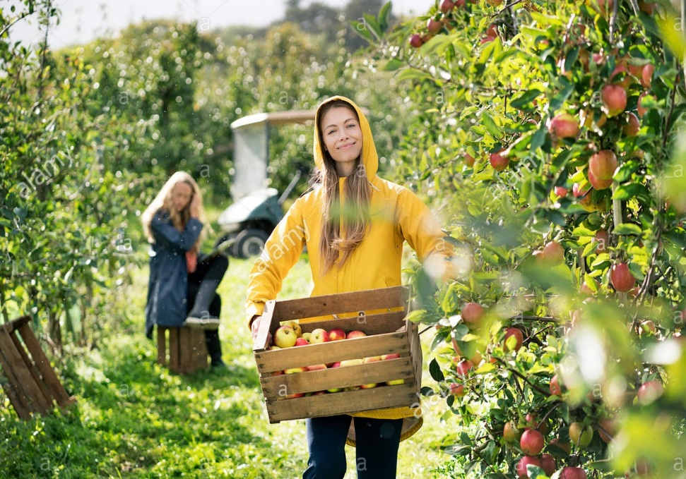
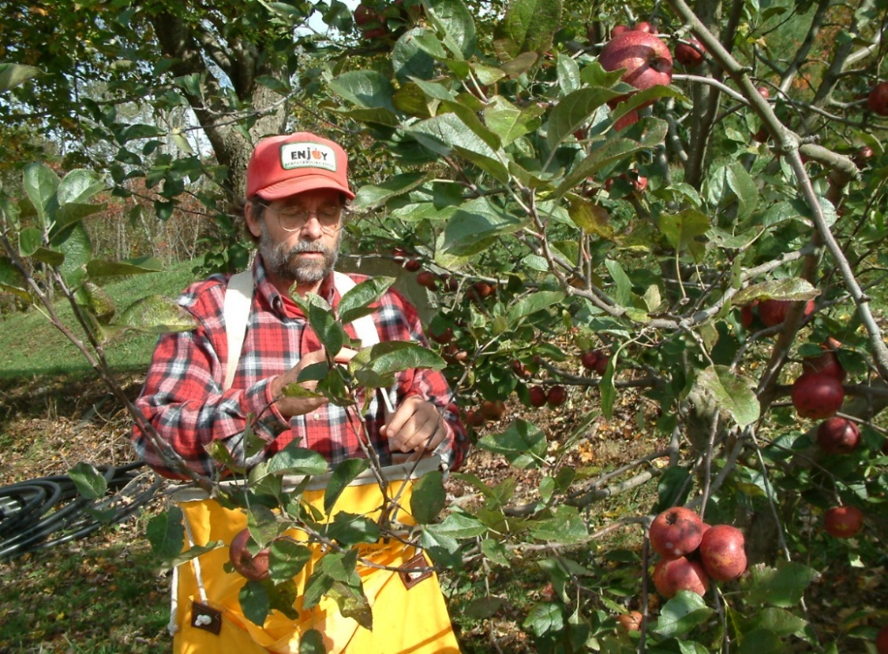
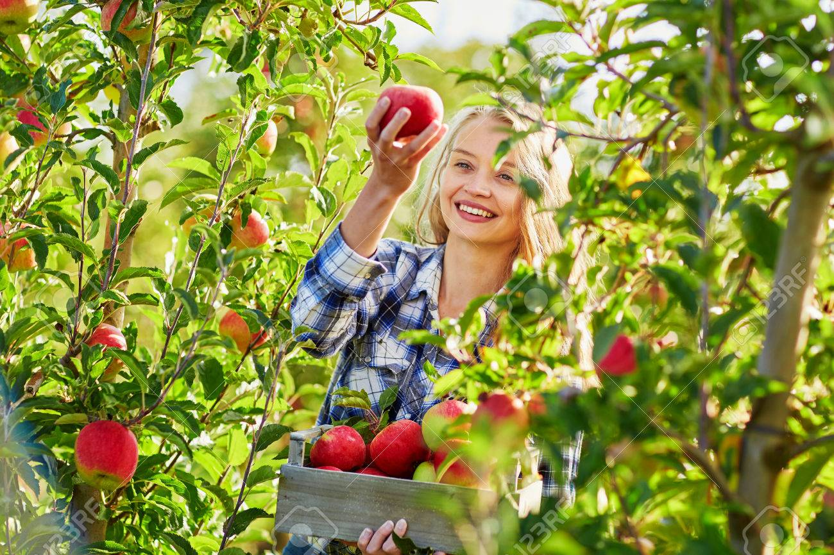
მეხილემ ყველაფერი უნდა იცოდეს
მცენარეების მოვლის შესახებ
უნდა ერკვეოდეს სასუქებში, პესტიციდებსა და ხილის ნერგების გამოყვანის საკითხებში, ასევე:
ხილის, კენკროვანი, კაკლოვანი კულტურების გამრავლების,
სარგავი მასალის გამოყვანის,
ბაღის გაშენების და მოვლის ოპერაციები,
მოსავლის აღებისა და მისი დროებითი შენახვისათვის აუცილებელი ღონისძიებები,
ასევე უსაფრთხოდ და მიზნობრივად გამოიყენოს მცენარეთა დაცვის საშუალებები,
ხელის საბაღე ინსტრუმენტები და სასოფლო-სამეურნეო მანქანა-იარაღები.

Slide 8
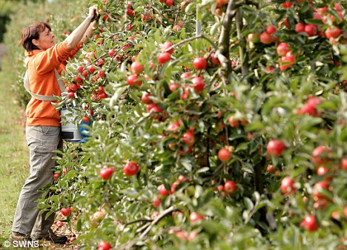
რა თვისებები და უნარები უნდა ჰქონდეს მეხილეს?
უნდა უყვარდეს მცენარეები;
უნდა უყვარდეს ბუნებაში, მიწასთან მუშაობა;
უნდა იყოს ორგანიზებული;
უნდა შეეძლოს კრიტიკული სიტუაციების მართვა;
უნდა იყოს შრომის მოყვარე;
უნდა შეეძლოს ფიზიკური ძალის გამოყენება.

Slide 9
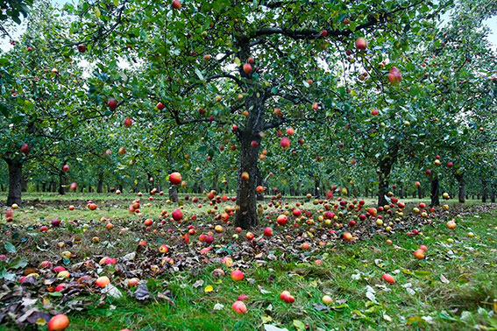
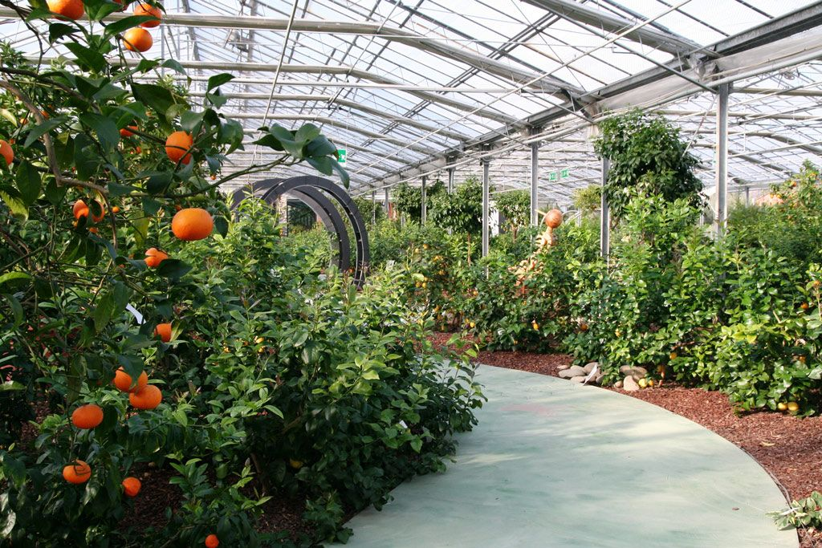
სამუშაო გარემო
მეხილეს სამუშაოს შესრულება უწევს განსხვავებულ აგროეკოლოგიურ, კლიმატურ-რელიეფურ პირობებსა და სამოქმედო ზონებში
(სიცივე, სიცხე, ჭარბი ტენიანობა, ფერდობები, ტერასები, აგროქიმიკატებსა და პესტიციდებთან კონტაქტი)
ბაღები
სათბურები
სანერგეები

Slide 10
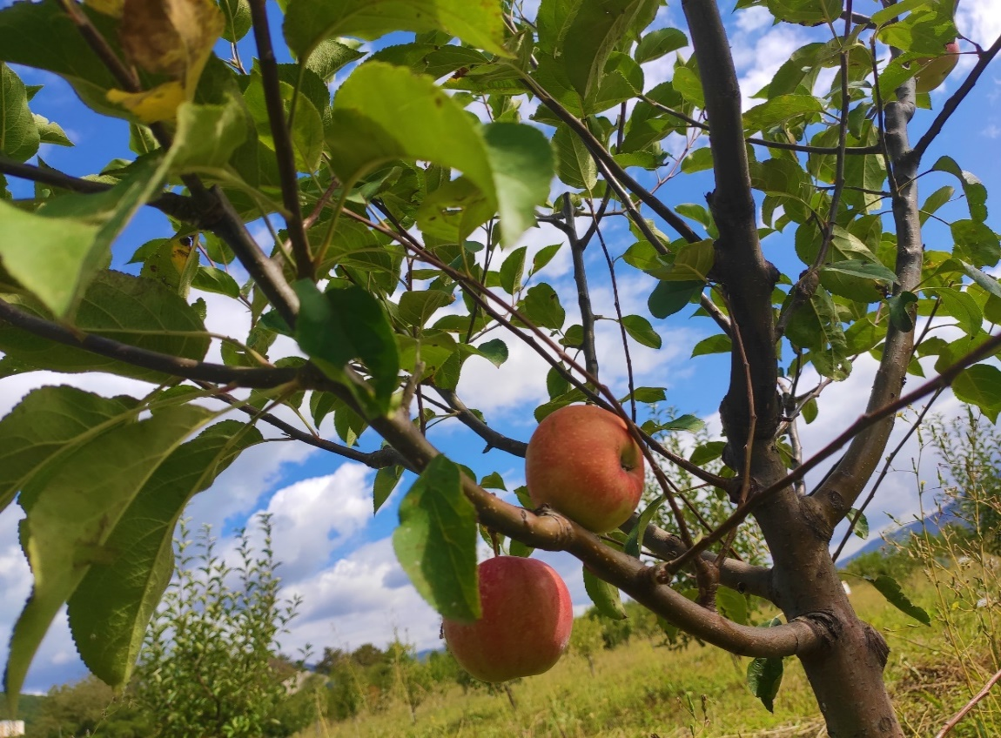
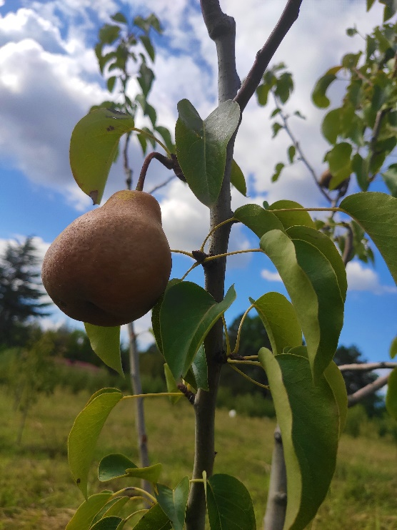
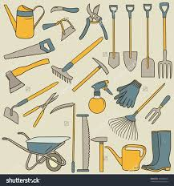
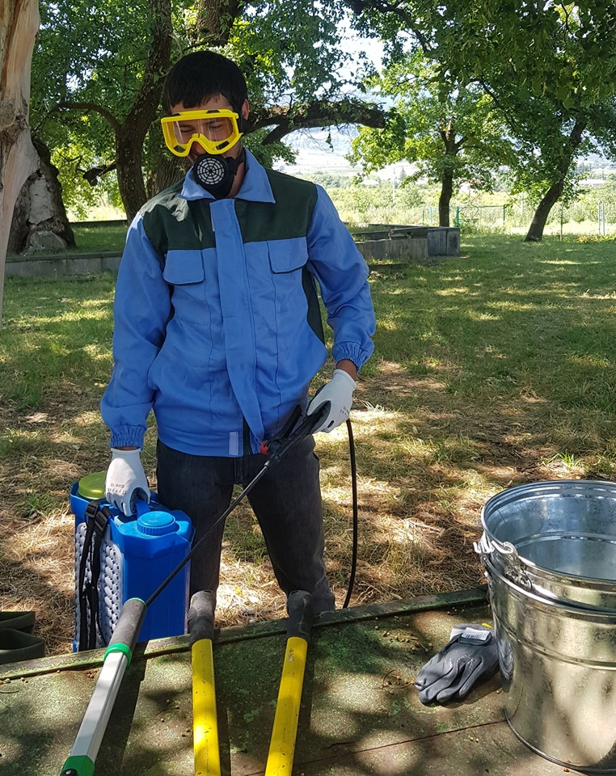
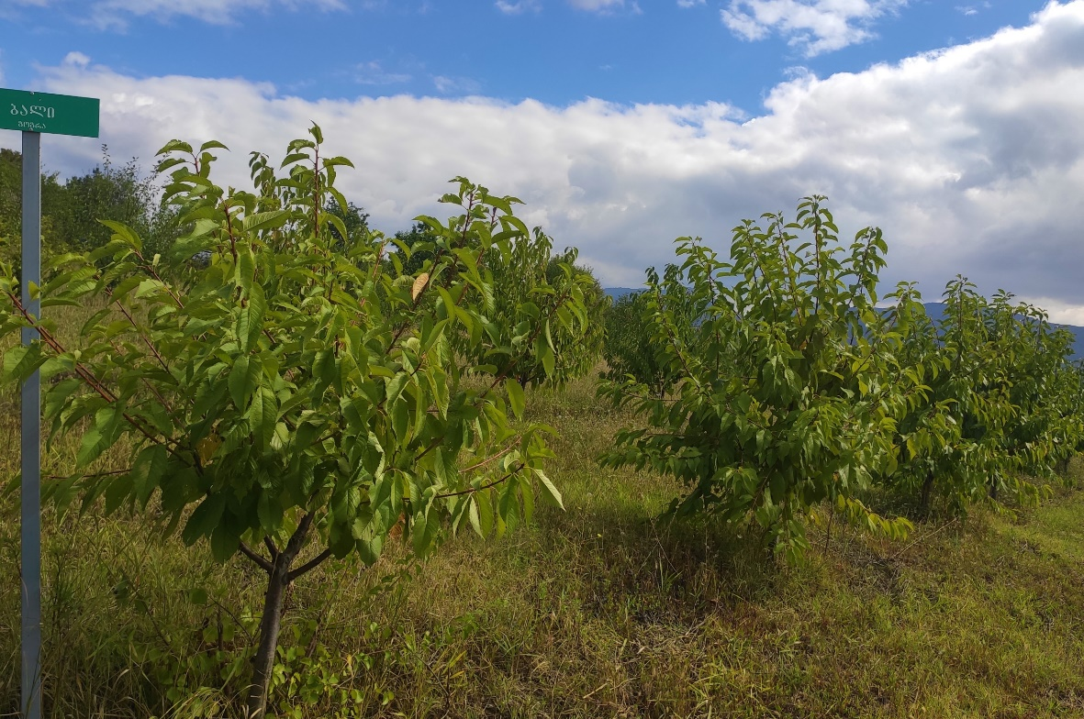
რისკების თავიდა აცილების მიზნით უნდა ვიცოდეთ:
მცენარეთა დაცვის საშუალებების, ხელის საბაღე ინსტრუმენტების და სასოფლო-სამეურნეო მანქანა-იარაღების უსაფრთხოდ და მიზნობრივად გამოყენება

Slide 11
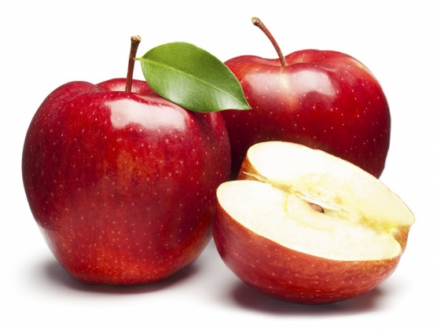
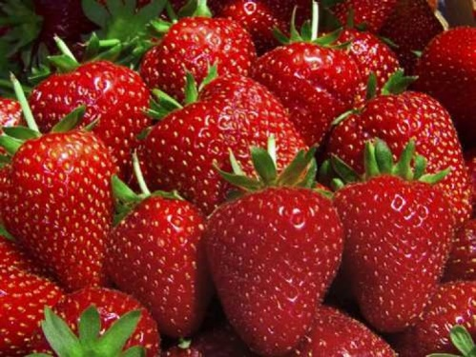
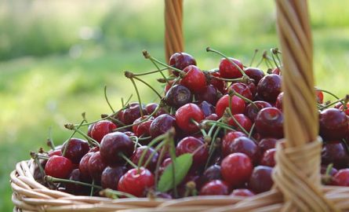
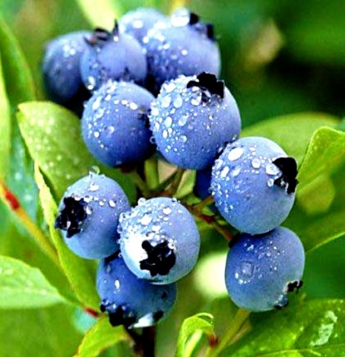
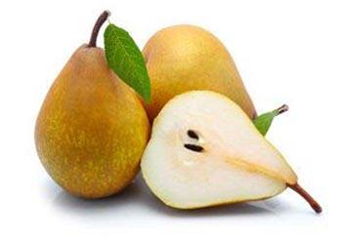
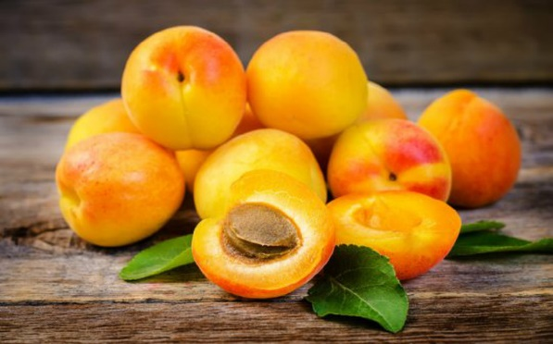
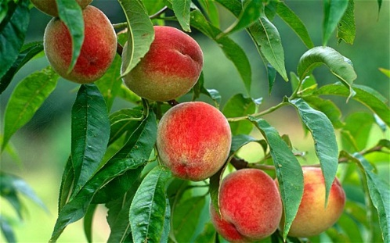
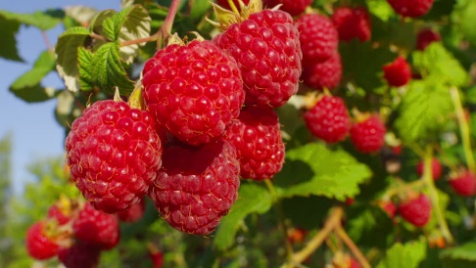
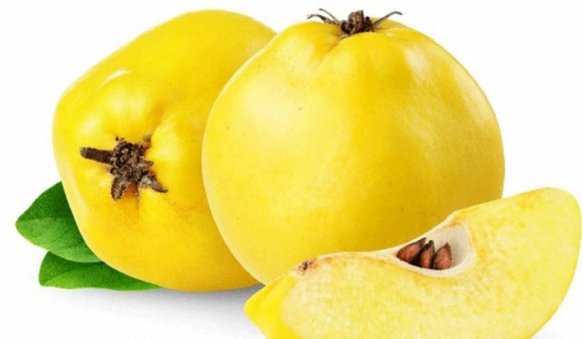
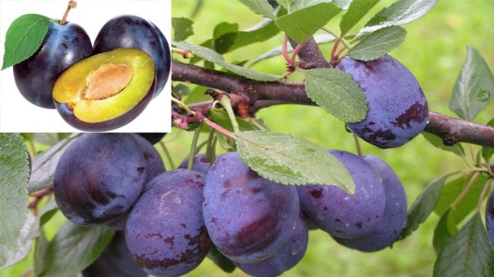
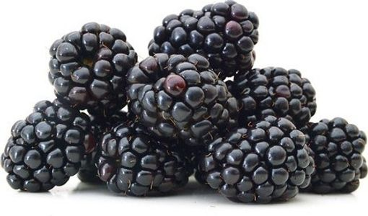
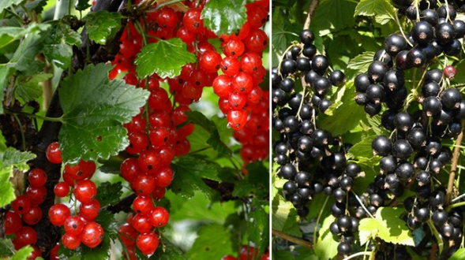
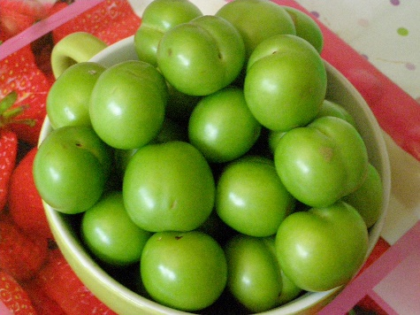
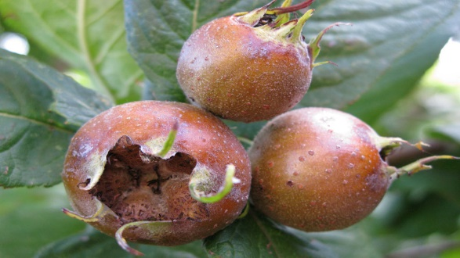
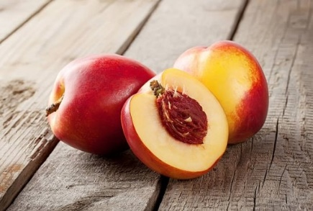
ხილის სახეობებია
თესლოვანი
კურკოვანი
კენკროვანი

Slide 12
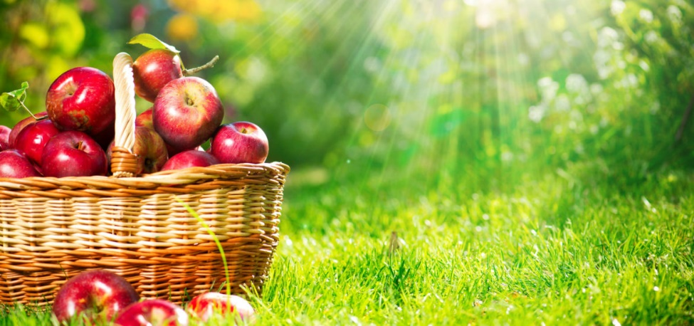
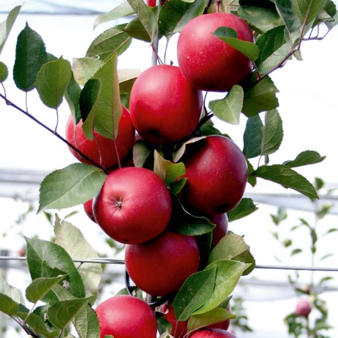
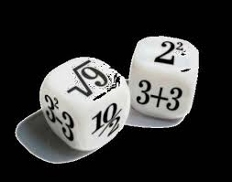
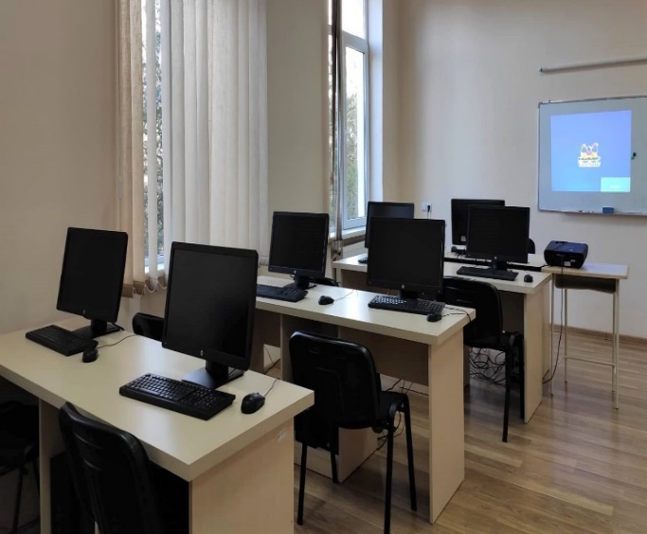
წარმატებული მეხილეები პროფესიასთან ერთად სწავლობენ ზოგად საგნებსაც
ინგლისური ენა
რაოდენობრივი წიგნიერება
ინფორმაციულ წიგნიერება
გარემოსდაცვითი საფუძვლები
სურსათის უვნებლობა
საქართველოს ფლორა

Slide 13
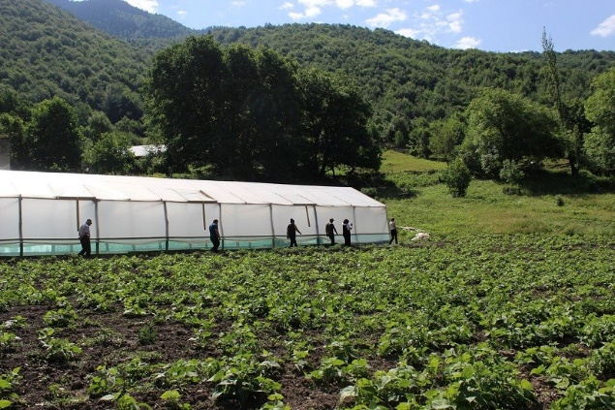
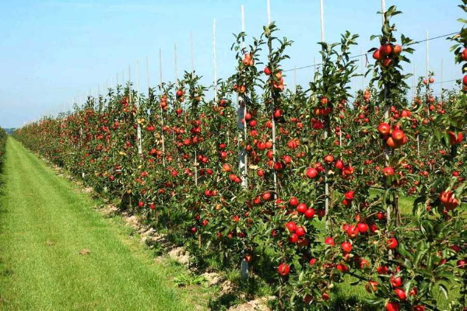
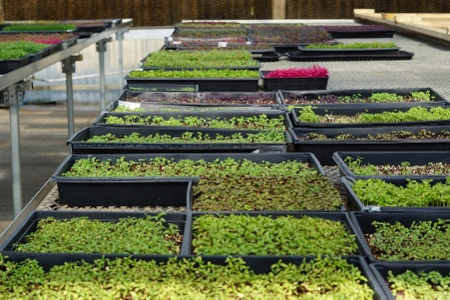
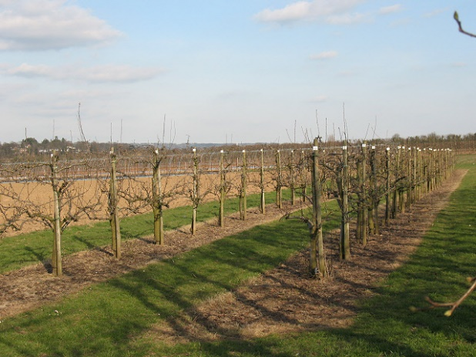
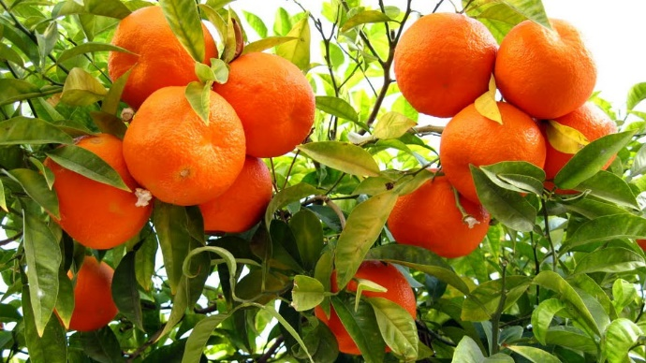
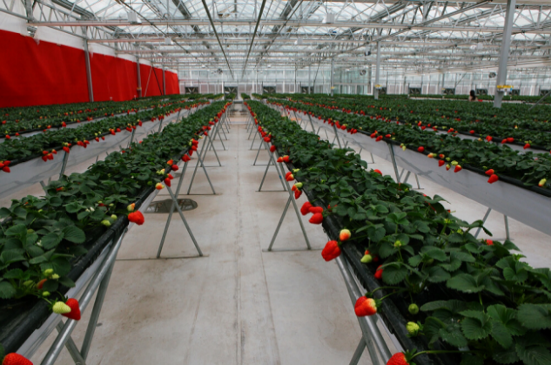
კარიერული შესაძლებლობები
სამრეწველო ბაღები და სათბურები
სანერგეები
სამეცნიერო-კვლევითი დაწესებულებები
ფერმერთა საკონსულტაციო ცენტრები
სადემონსტრაციო-ექსპერიმენტული ნაკვეთები
საბაღე ტიპის პარკები და სარეკრეაციო ზონები
სააგარაკო და სასახლკარე ნაკვეთები
წვრილი, საშუალო და მსხვილი ფერმერული მეურნეობები

Slide 14
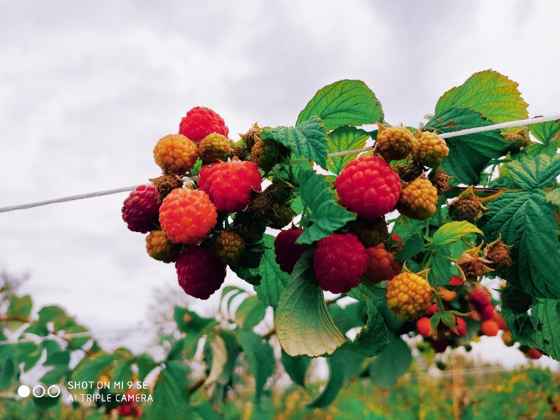
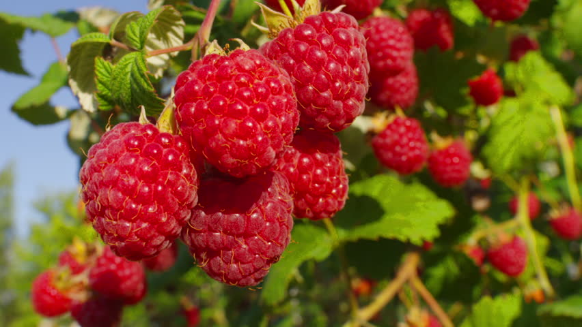
გმადლობთ
ყურადღებისთვის!
ტელ: 577 215 090
ელ.ფოსტა: tmkcollege@tmk.edu.ge
ვებ-გვერდი: www.tmk.edu.ge
მოგვძებნეთ Facebook-ზე: ილია წინამძღვრიშვილის სახელობის კოლეჯი

